Slide 1







الفصل العاشر
أدوات
عرض البيانات وتفسيرها
(١٠-٤)التمثيل بالأعمدة
نشاط

Slide 2
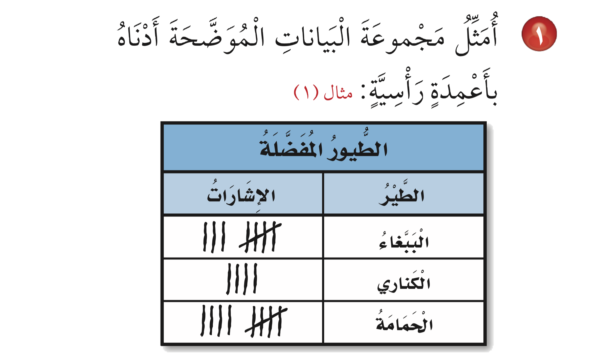
الطيور المفضلة

Slide 3
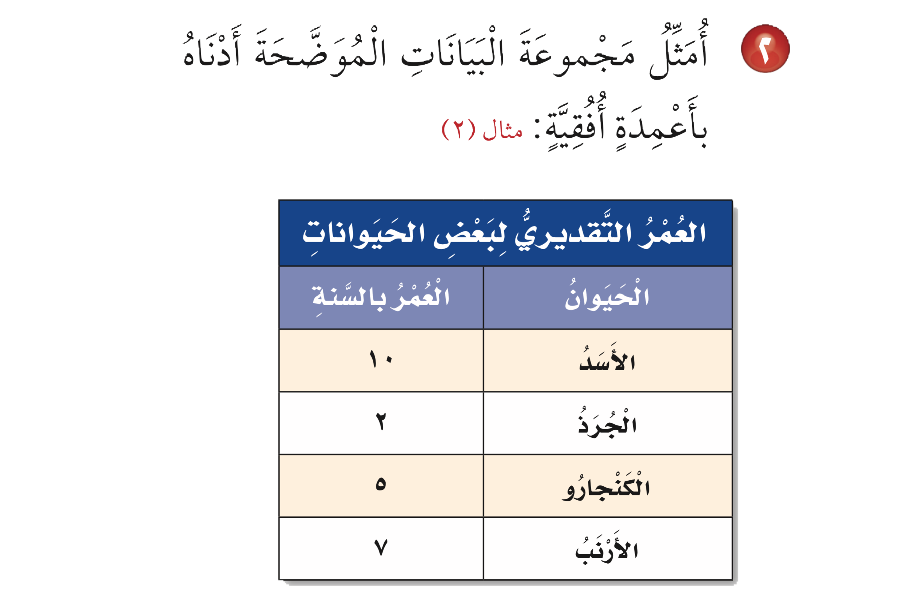
العمر التقديري لبعض الحيوانات

Slide 4
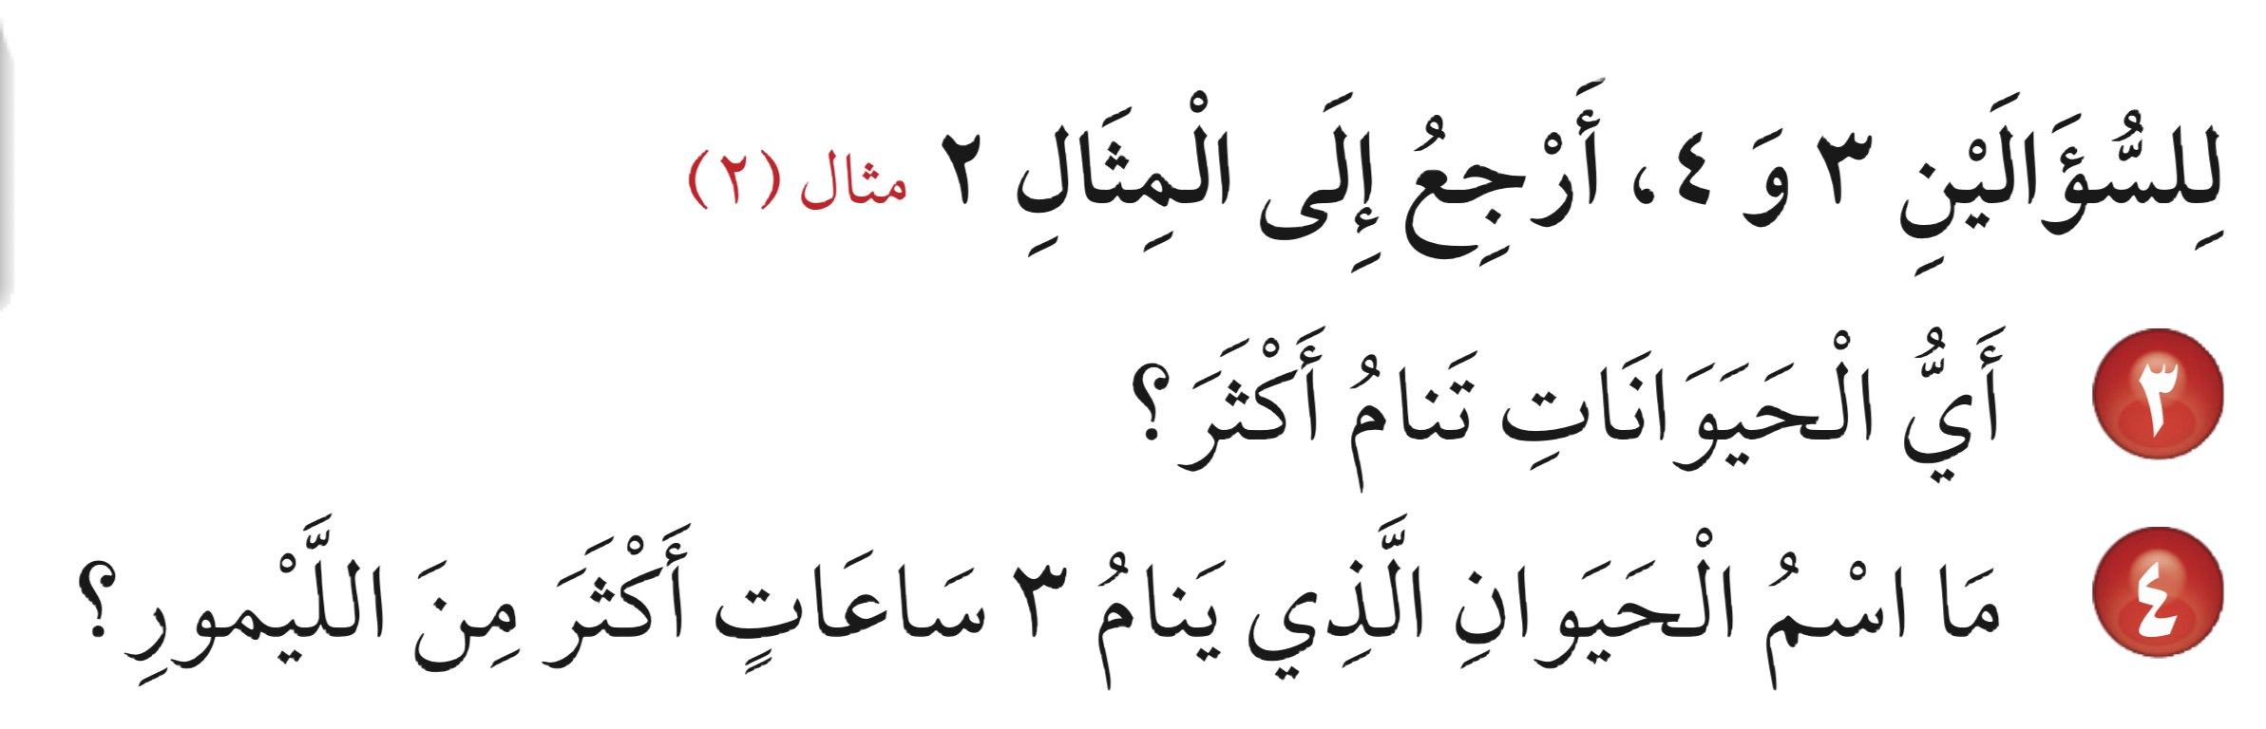
الكوالا
الابوسوم والمدرع

Slide 5
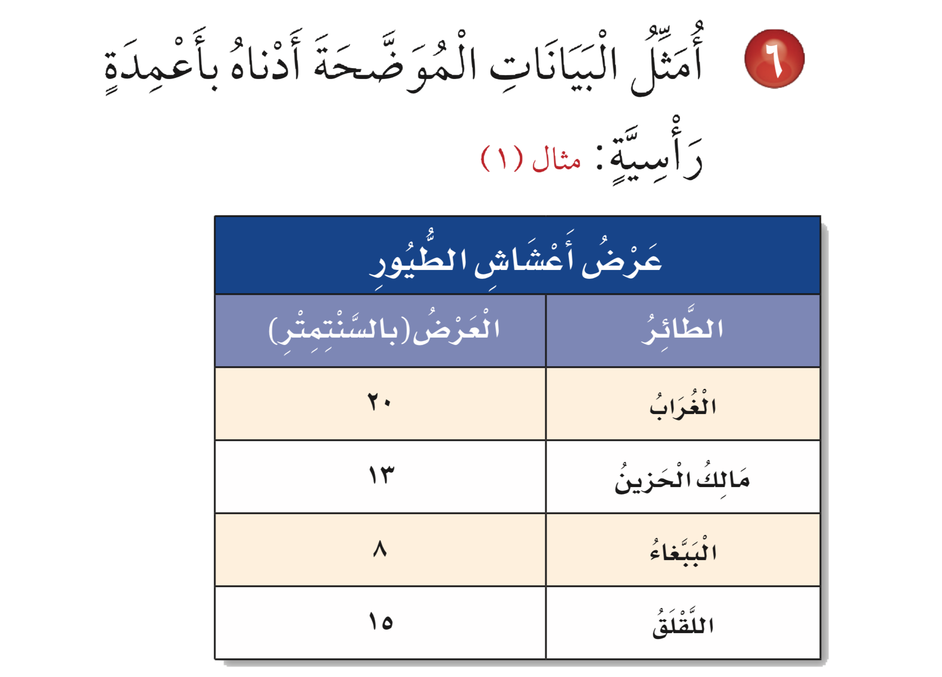
عرض أعشاش الطيور

Slide 6
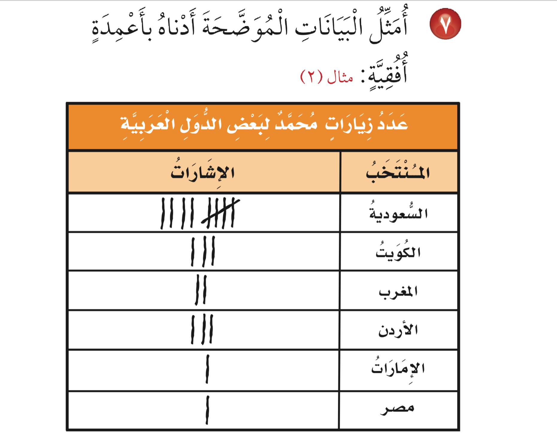
عدد زيارات محمد لبعض الدول العربية

Slide 7
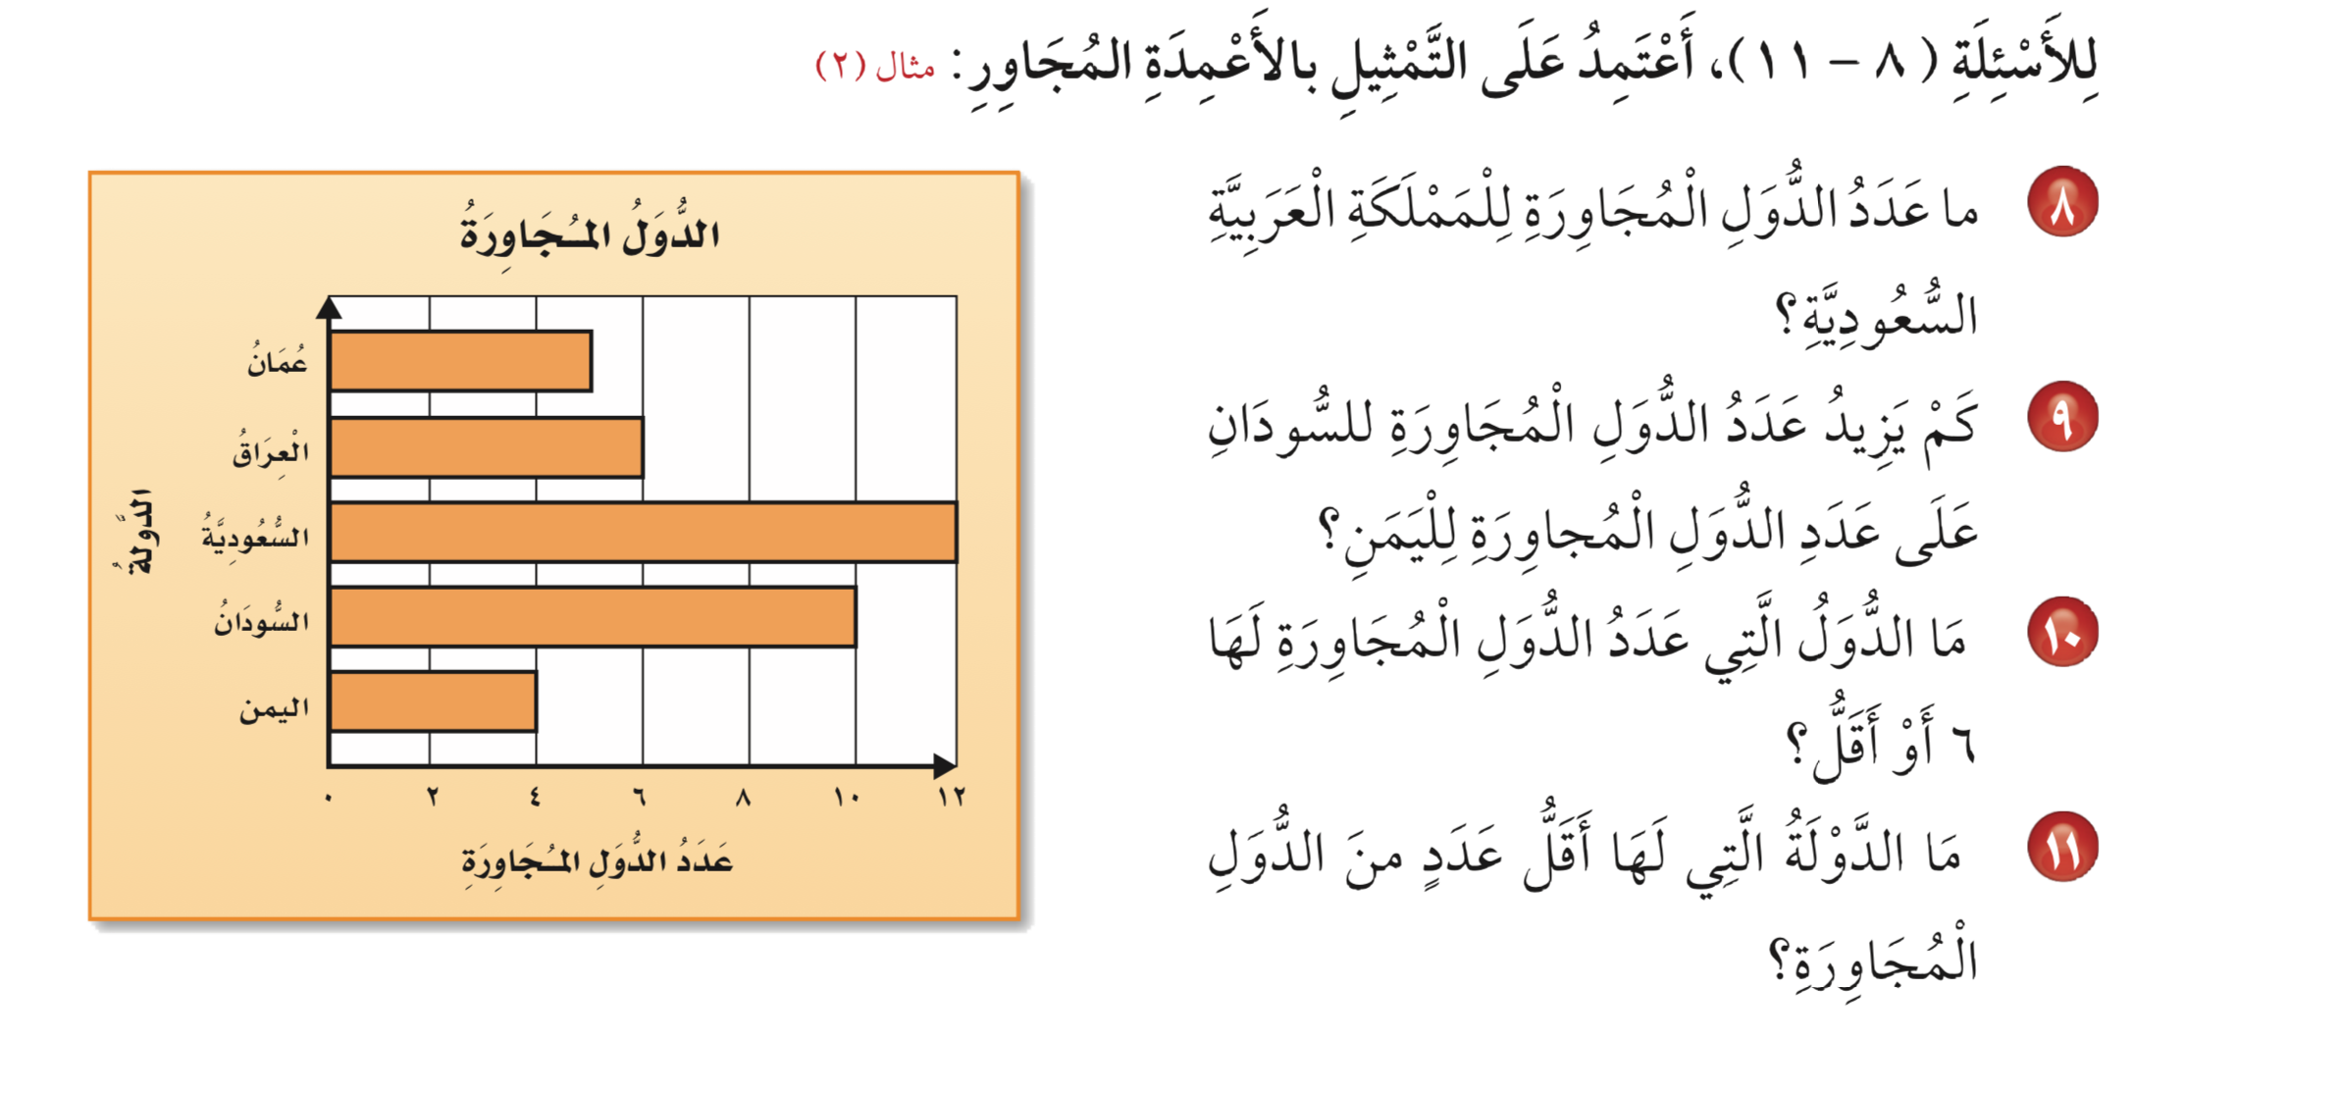
١٢ دولة
١٠-٤=٦ دول
٣ دول
اليمن

